Slide 1


Податки в нашому житті
Платити- не платити
Підготувала:
учениця 8 класу
Звиняцької ЗОШ
І-ІІ ступенів
Задерейко Надія
14 років,0685535943

Slide 2
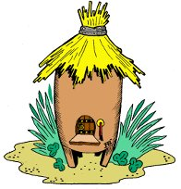
Україна-великий вулик.Люди,як бджоли,-одні несуть до вулика плоди своєї праці,а інші,як трутні,не хочуть працювати.

Slide 3
Той,хто сплачує податки,як бджола,що мед несе,знає що збудують школи і держава розцвіте.

Slide 4
І зростуть нові будови-дитсадки, лікарні,школи,як працюють всі.А якщо не працювати,як державу збудувати
для дочок й синів?

Slide 5
Висновок:
Податки—основа формування бюджету країни, яким фінансується—освіта, наука, культура, медицина, утримання армії і державного апарату.
Тільки дотримуючись принципу: «Я дбаю про країну, а потім країна подбає про мене», можна побудувати могутню економічно розвинену державу»

Slide 6
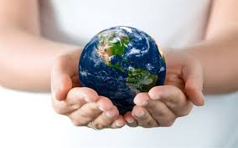
Держава нічого не може зробити для громадян, якщо громадяни нічого не зроблять для держави.
Микола Тургенев.

Slide 7
Дякуємо
за увагу

